Slide 1




REGOLE PER UNA SCUOLA SPECIALE
ISTITUTO COMPRENSIVO “G.GENOINO”, FRATTAMAGGIORE (NA)
CLASSE 1 G

Slide 2
RULES FOR A SPECIAL SCHOOL
ISTITUTO COMPRENSIVO “G.GENOINO”, FRATTAMAGGIORE (NA)
CLASSE 1 G

Slide 3

  ACCOGLIENZA E INCLUSIONE
  VIOLENZA 2.0 DIETRO LO SCHERMO
  CONSAPEVOLEZZA IN CAMMINO
AGENDA

Slide 4
  WELCOME AND INCLUSION
  VIOLENCE 2.0 BEHIND THE SCREEN
  AWARENESS ON THE MOVE
AGENDA

Slide 5
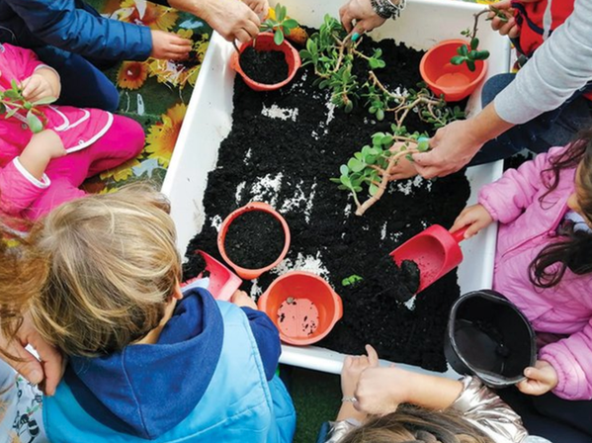
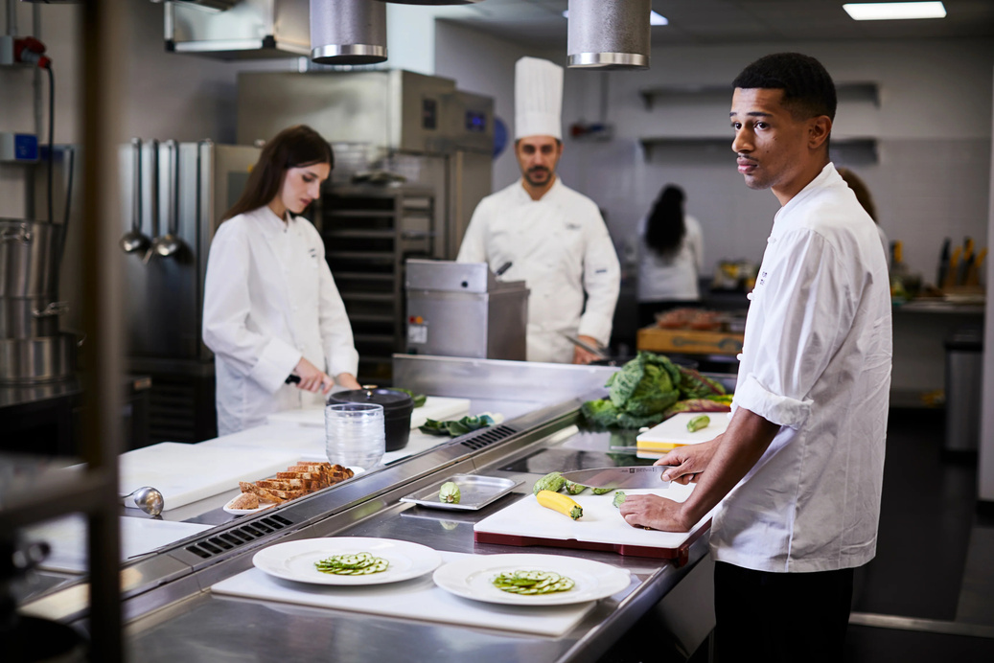
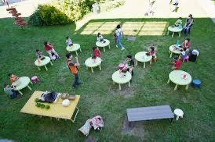
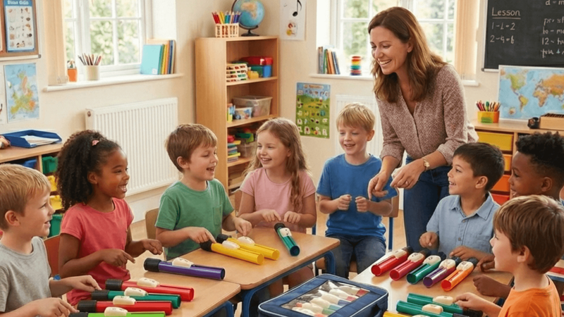
ACCOGLIENZA E INCLUSIONE
Per le classi si potrebbe
  METTERE A DISPOSIZIONE MATERIALE SCOLASTICO GRATIS
  INSERIRE ALTRE LINGUE NELLA CULTURA STUDENTESCA
  INSERIRE CORSI DI CUCINA, TEATRALI E GIARDINAGGIO
  AUMENTARE LE ORE MUSICALI E ARTISTICHE
  ORGANIZZARE LEZIONI ALL’APERTO

Slide 6
WELCOME AND INCLUSION
For classes, one could:
PROVIDE FREE SCHOOL MATERIALS
INCLUDE OTHER LANGUAGES INTO THE STUDENT CULTURE
INCLUDE COOKING, THEATRE, AND GARDENING CLASSES
INCREASE MUSIC AND ART CLASSES
ORGANIZE OUTDOOR LESSONS

Slide 7
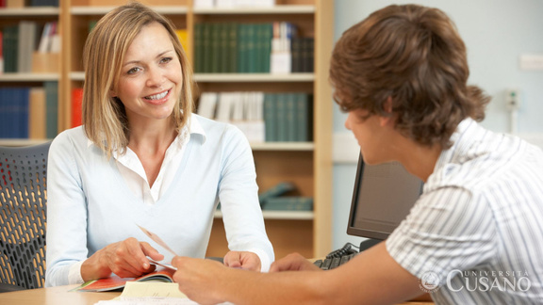
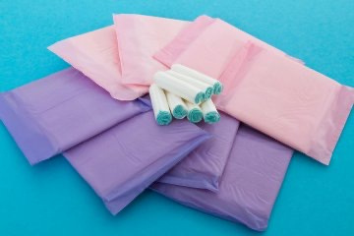
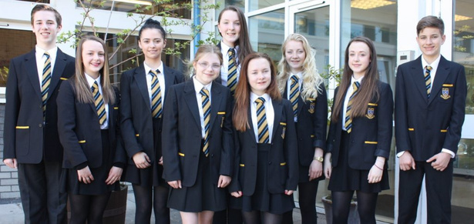
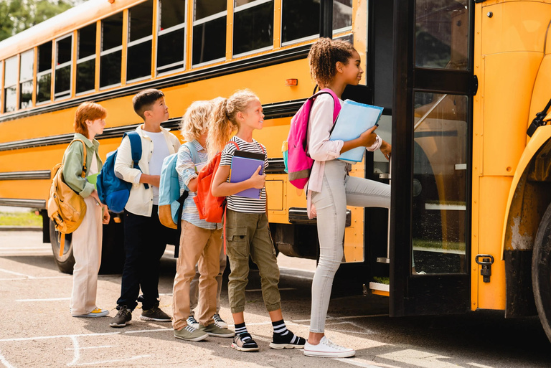
ACCOGLIENZA E INCLUSIONE
Per la comunità scolastica si potrebbe
  INSERIRE DIVISE SCOLASTICHE IN COMODATO D’USO PER MAGGIOR DECORO E INCLUSIONE
  ORGANIZZARE FAMILY DAY PER L’INCLUSIONE DELLE FAMIGLIE STRANIERE
  SCEGLIERE PEER TUTOR PER ACCOGLIENZA E INCLUSIONE
  SCRIVERE BENVENUTO NELLE LINGUE PARLATE A SCUOLA
  PRENDERCI CURA DELL’AMBIENTE SCOLASTICO
  ATTIVITÁ DI DOPOSCUOLA E RICREATIVE
  DISPORRE AUTOBUS GRATUITI
  RIPARARE LA STRUTTURA CON L’AIUTO DELLO STATO
  METTERE A DISPOSIZIONE OCCORRENTE PER EMERGENZE
  FEMMINILI
01

Slide 8
WELCOME AND INCLUSION
01
For the school community, we could:
INCLUDE SCHOOL UNIFORMS ON LOAN FOR GREATER DECOR AND INCLUSION
ORGANIZE FAMILY DAYS TO INCLUDE FOREIGN FAMILIES
CHOOSE PEER TUTORS TO WELCOME AND INCLUSION
WRITE A WELCOME IN THE LANGUAGES SPOKEN AT SCHOOL
TAKEN THE SCHOOL ENVIRONMENT
PROVIDE AFTER-SCHOOL AND RECREATIONAL ACTIVITIES
PROVIDE FREE BUSES
REPAIR THE STRUCTURE WITH STATE HELP
PROVIDE FEMALE EMERGENCY EQUIPMENT

Slide 9
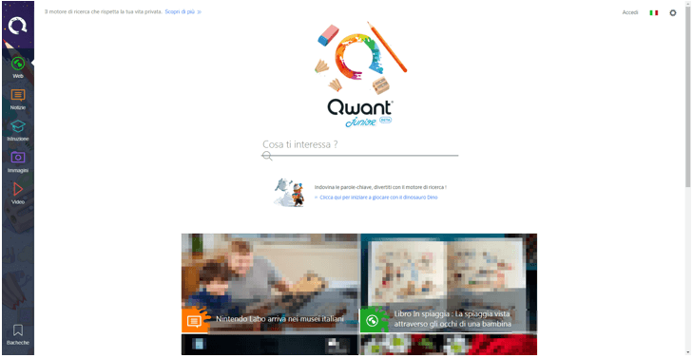
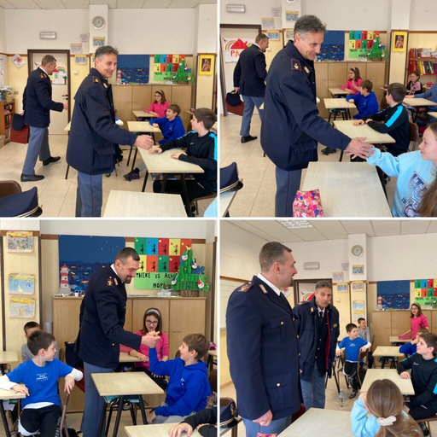
VIOLENZA 2.0 DIETRO LO SCHERMO
In ambienti scolastici sono diffusi, purtroppo, comportamenti di bullismo e cyberbullismo. Per prevenirlo si potrebbe
  CONDIVIDERE SITI SICURI PER RICERCHE SCOLASTICHE
  INSERIRE UNA LEZIONE DEDICATA AL WEB FACENDO INCONTRI CON LA POLIZIA POSTALE
  COINVOLGERE LA COLLETTIVITÀ NEL RISPARMIO ENERGETICO IN MODO DA DIFFONDERE LA CONNESSIONE A INTERNET IN TUTTI I PAESI
  CREARE UN SITO WEB CHE MOSTRI IL COMPORTAMENTO DEL BULLO

Slide 10
VIOLENCE 2.0 BEHIND THE SCREEN
Unfortunately, bullying and cyberbullying are widespread in school environments. To prevent it, you could:
SHARE SAFE SITES FOR SCHOOL RESEARCH
INCLUDE A LESSON DEDICATED TO THE WEB, INCLUDING MEETINGS WITH THE POSTAL POLICE
ENGAGE THE COMMUNITY IN ENERGY SAVING TO PROMOTE INTERNET ACCESS IN ALL COUNTRIES
CREATE A WEBSITE THAT SHOWS THE BULLY'S BEHAVIOR

Slide 11
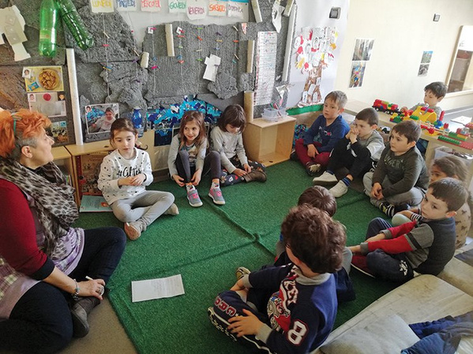

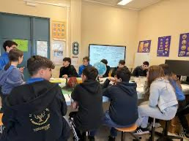
CONSAPEVOLEZZA IN CAMMINO
01
Per una crescita morale degli studenti si potrebbe
  METTERE A DISPOSIZIONE UNO PSICOLOGO
  INSEGNARE A PRENDERSI CURA DI UNA PIANTA
  PUNIRE SEVERAMENTE I BULLI
  SVOLGERE ATTIVITÀ DI VITA QUOTIDIANA
  AGGIUNGERE ATTIVITÀ DI SCRITTURA E DIALOGO
  PER IMPARARE A CONOSCERE SE STESSI
02

Slide 12
AWARENESS
ON THE MOVE
To foster students' moral growth, one could:
PROVIDE A PSYCHOLOGIST
TEACH THEM HOW TO CARE FOR A PLANT
PUNISH BULLIES SEVERELY
CARRY OUT DAILY LIFE ACTIVITIES
ADD WRITING AND DIALOGUE ACTIVITIES
TO LEARN ABOUT SELF-KNOWLEDGE
01
02

